Slide 1

运动场和光流
沈为
上海交通大学人工智能研究院

Slide 2
目录
1
简介
2
运动场
3
光流

Slide 3
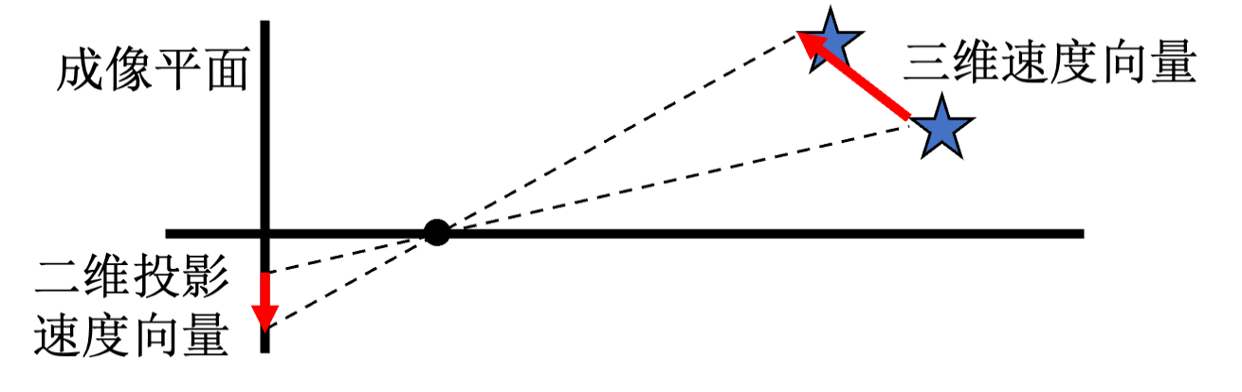
简介
运动场是图像上所有像素对应的三维空间点的三维速度向量在该图像平面上的二维投影速度向量所形成的场

Slide 4
目录
1
简介
2
运动场
3
光流

Slide 5
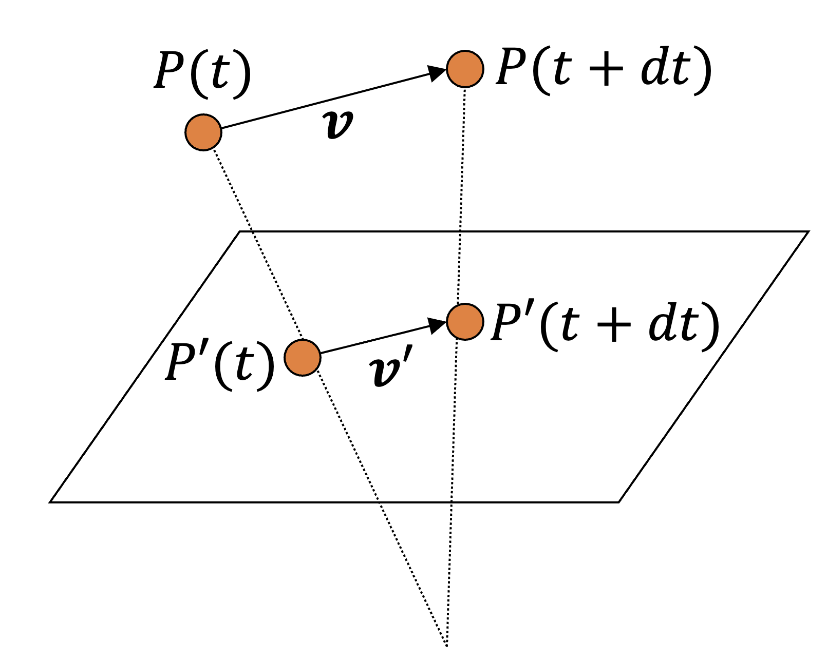
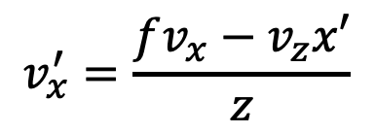

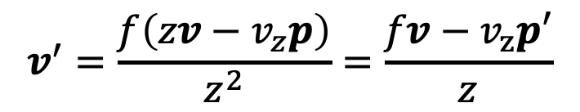

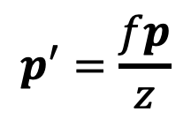


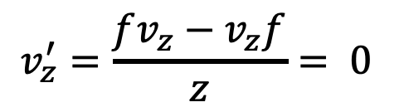
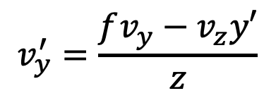
运动场
假定空间中一点$P(t)$在时间$dt$后移动到点$P(t+dt)$
$$dt$$
$$P^{′}(t)$$
$$P^{′}(t+dt)$$
设$p$和$p^{′}$分别是空间点$P$以及其投影点$P^{′}$的坐标，那么有：
$$p^{′}=\frac{fp}{z}$$
$$v^{′}=\frac{f\left(zv−v_{z}p\right)}{z^{2}}=\frac{fv−v_{z}p′}{z}$$
对应的各个方向的分量为：
$$v_{x}^{′}=\frac{fv_{x}−v_{z}x′}{z}$$
$$v_{y}^{′}=\frac{fv_{y}−v_{z}y′}{z}$$
$$v_{z}^{′}=\frac{fv_{z}−v_{z}f}{z}= 0$$

Slide 6
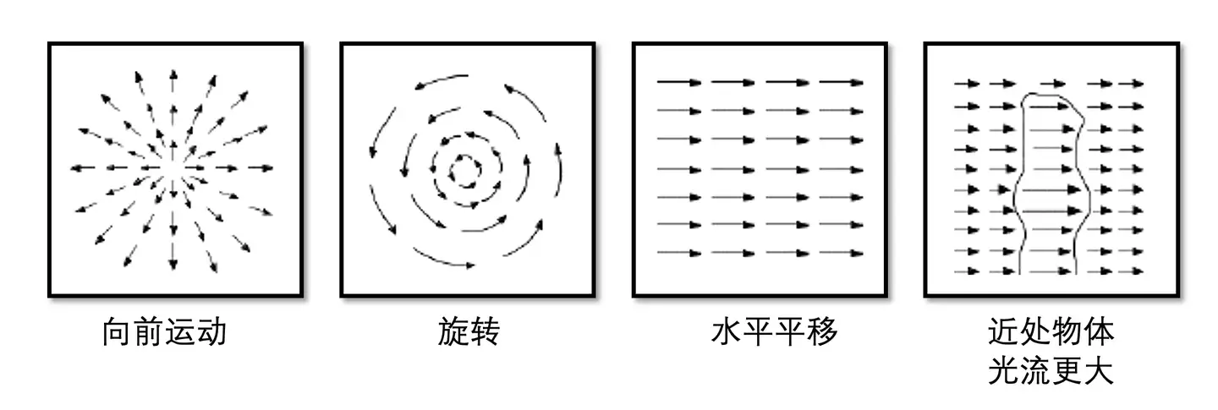
运动场
当场景保持静止而照相机发生几种典型运动时对应的运动场

Slide 7
目录
1
简介
2
运动场
3
光流

Slide 8
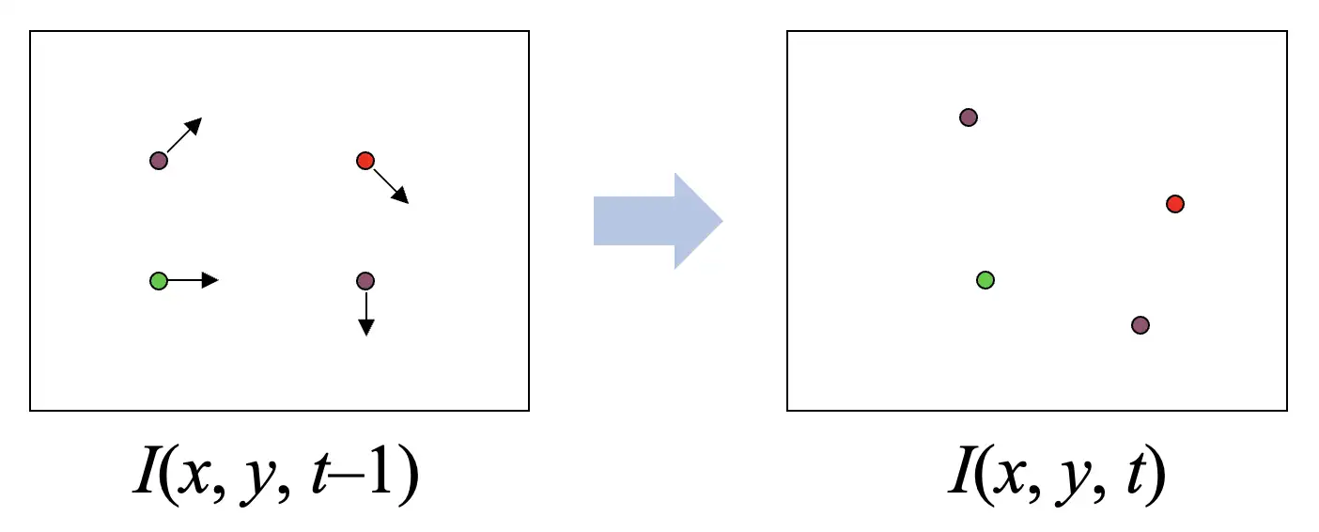
光流的定义
光流定义为图像序列中由物体、摄影机或光照变化引起的像素亮度随时间变化的表现。它由图像强度的变化计算而来，可以被视为像素二维投影速度向量的一个近似。

Slide 9
光流的计算
为了计算光流，需要引入两个假设：
亮度恒定
微小移动

Slide 10
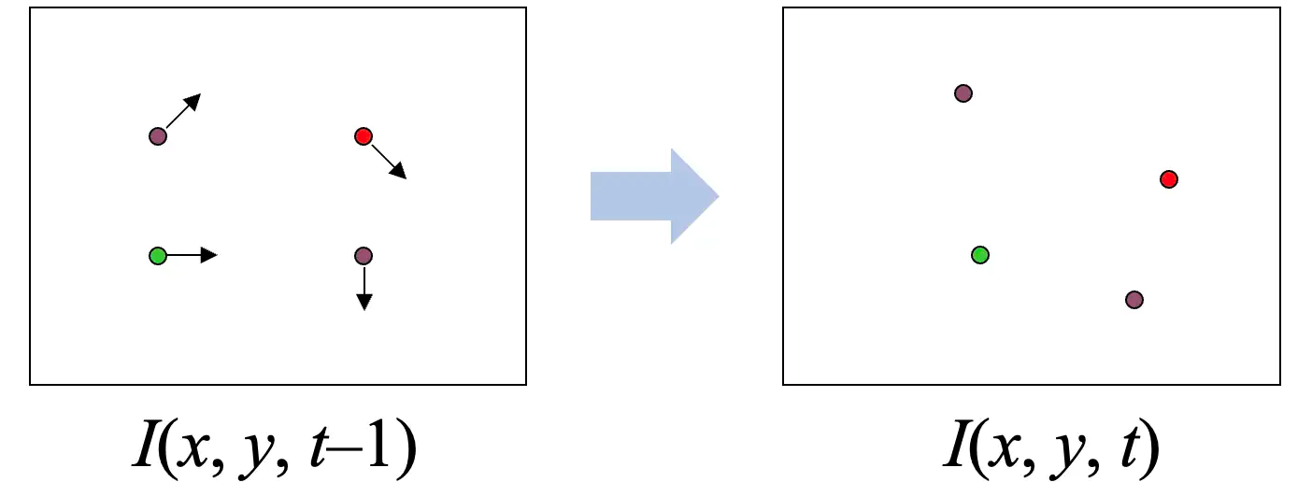
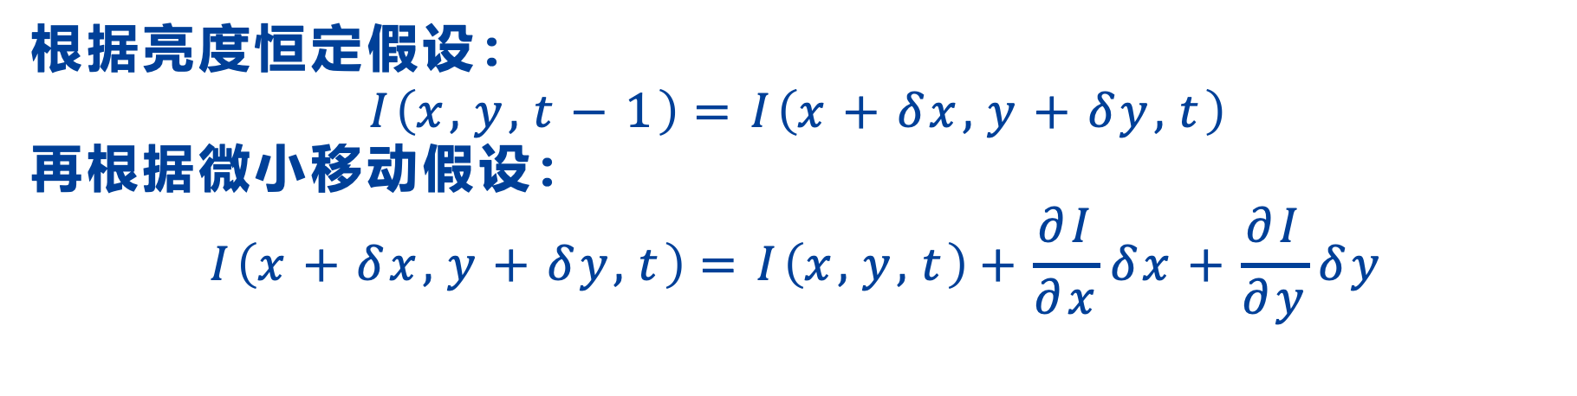
光流的计算
根据亮度恒定假设：
$$I\left(x,y,t−1\right)=I\left(x+δx, y+δy, t\right)$$
再根据微小移动假设：
$$I\left(x+δx, y+δy, t\right)=I\left(x,y,t\right)+\frac{∂I}{∂x}δx+\frac{∂I}{∂y}δy$$

Slide 11
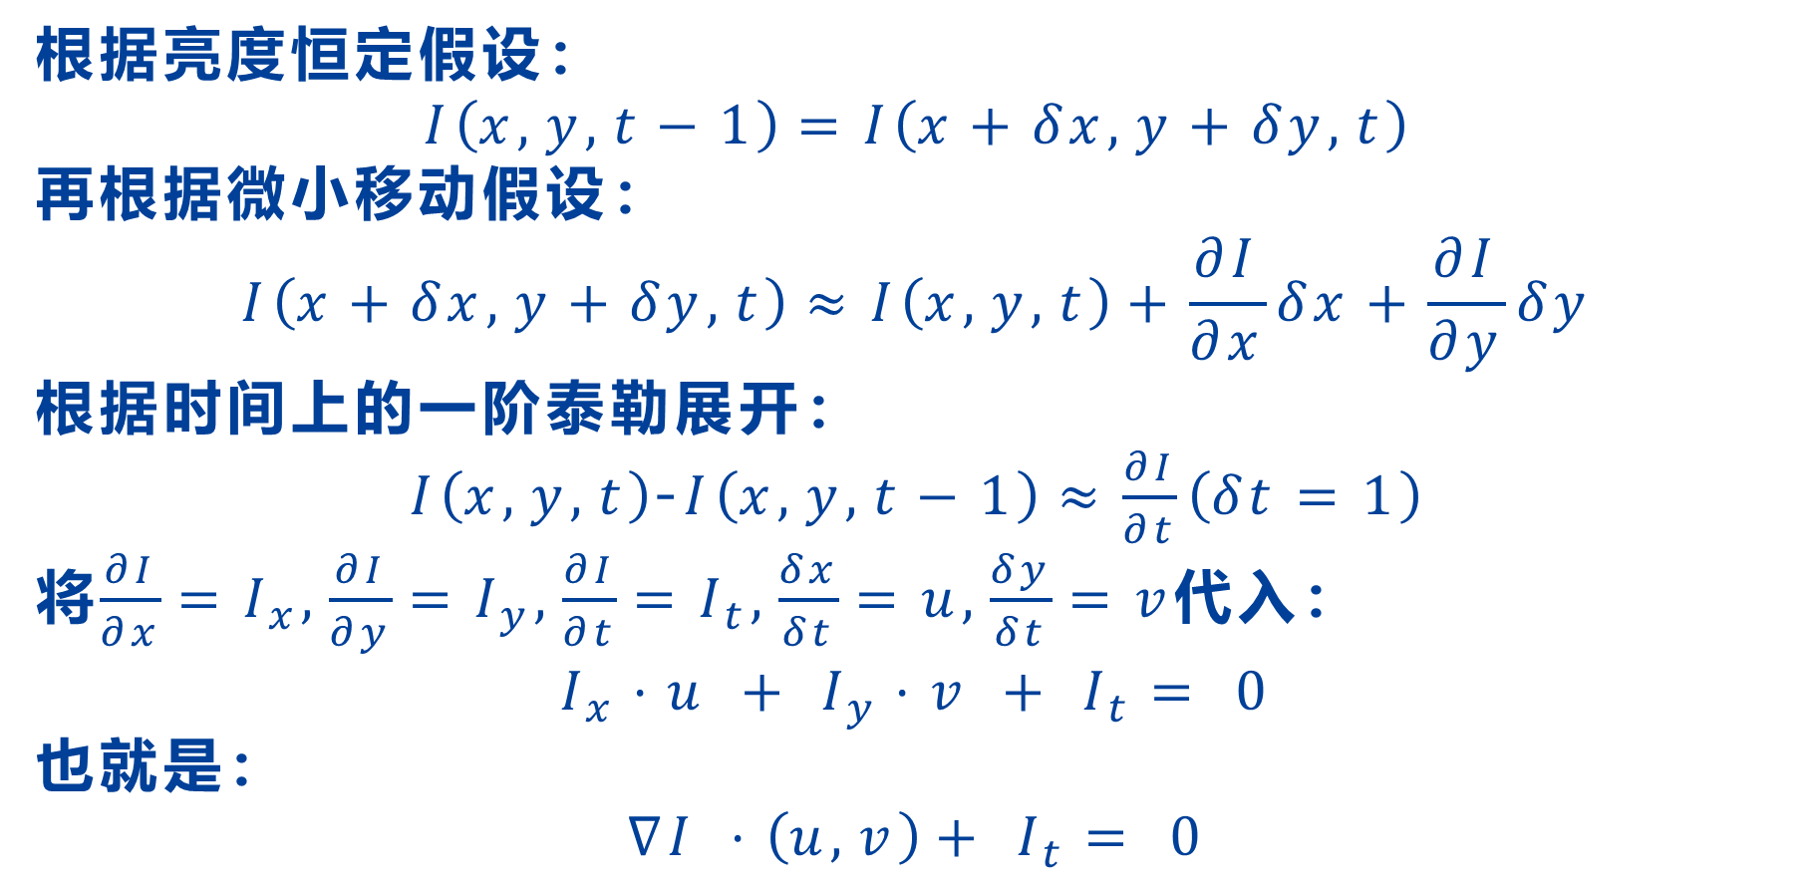
光流的计算
根据亮度恒定假设：
$$I\left(x,y,t−1\right)=I\left(x+δx, y+δy, t\right)$$
再根据微小移动假设：
$$I\left(x+δx, y+δy, t\right)≈I\left(x,y,t\right)+\frac{∂I}{∂x}δx+\frac{∂I}{∂y}δy$$
根据时间上的一阶泰勒展开：
$I\left(x,y,t\right)$-$I\left(x,y,t−1\right)≈\frac{∂I}{∂t}\left(δt=1\right)$
将$\frac{∂I}{∂x}=I_{x},\frac{∂I}{∂y}=I_{y},\frac{∂I}{∂t}=I_{t},\frac{δx}{δt}=u,\frac{δy}{δt}=v$代入：
$$I_{x}⋅u + I_{y}⋅v + I_{t}= 0$$
也就是：
$$∇I ⋅\left(u, v\right)+ I_{t}= 0$$

Slide 12
光流的计算
根据亮度恒定假设：
$$I\left(x,y,t−1\right)=I\left(x+δx, y+δy, t\right)$$
再根据微小移动假设：
$$I\left(x+δx, y+δy, t\right)≈I\left(x,y,t\right)+\frac{∂I}{∂x}δx+\frac{∂I}{∂y}δy$$
根据时间上的一阶泰勒展开：
$I\left(x,y,t\right)$-$I\left(x,y,t−1\right)≈\frac{∂I}{∂t}\left(δt=1\right)$
将$\frac{∂I}{∂x}=I_{x},\frac{∂I}{∂y}=I_{y},\frac{∂I}{∂t}=I_{t},\frac{δx}{δt}=u,\frac{δy}{δt}=v$代入：
$$I_{x}⋅u + I_{y}⋅v + I_{t}= 0$$
也就是：
$$∇I ⋅\left(u, v\right)+ I_{t}= 0$$
两个未知数无法求解！

Slide 13
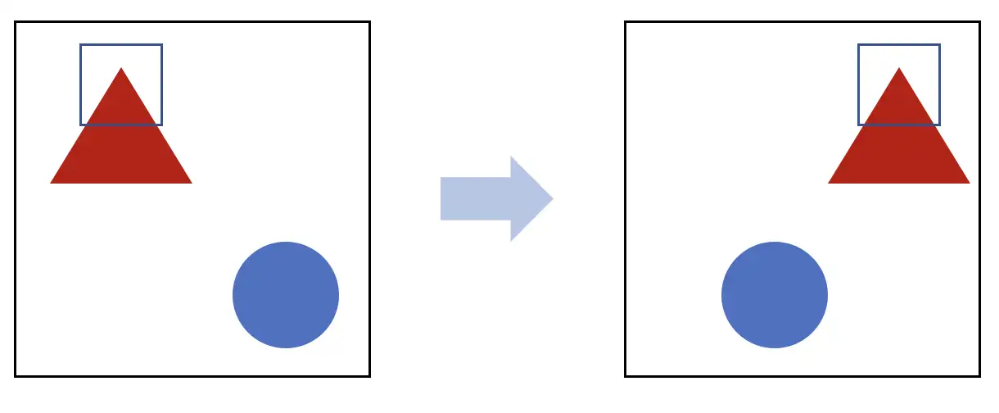
Lucas-Kanade光流法
空间一致性假设：假定场景中相同表面的相邻点具有相似运动

Slide 14
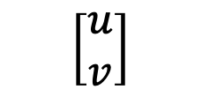
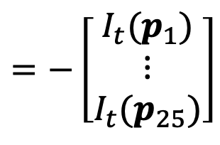
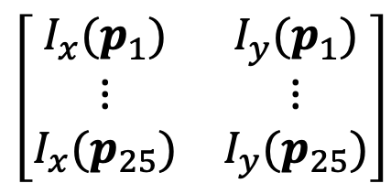


Lucas-Kanade光流法
假定使用一个$5×5$的窗作为空间一致性的假设区域:
$$\left[\begin{matrix}I_{x}(p_{1}) & I_{y}(p_{1}) \\ ⋮ & ⋮ \\ I_{x}(p_{25}) & I_{y}(p_{25})\end{matrix}\right]$$
$$=−\left[\begin{matrix}I_{t}(p_{1}) \\ ⋮ \\ I_{t}(p_{25})\end{matrix}\right]$$
$$\left[\begin{matrix}u \\ v\end{matrix}\right]$$
简写为：
$$Ad=−b →|{\left|Ad+b\right||}_{2}^{2}$$
关于$u,v$的超定方程，其最小二乘解为：
$$\left[\begin{matrix}u \\ v\end{matrix}\right]=−{\left(A^{T}A\right)}^{−1}A^{T}b$$

Slide 15
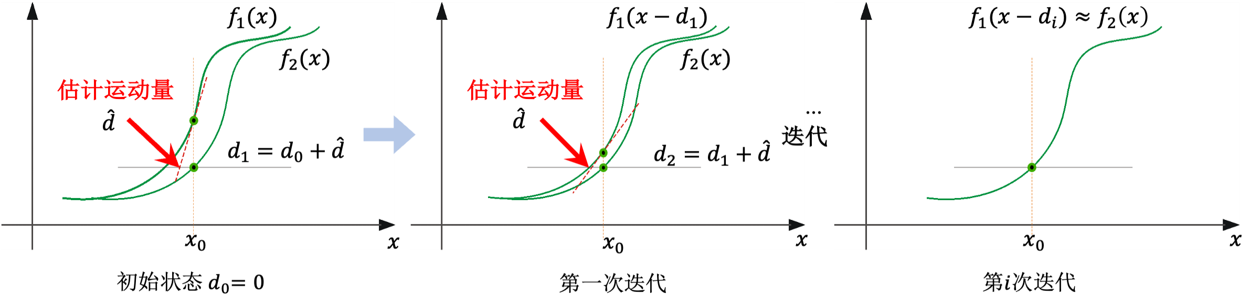
Lucas-Kanade光流法的改进
迭代法：通过逐步估计光流然后更新光流的形式来计算光流

Slide 16
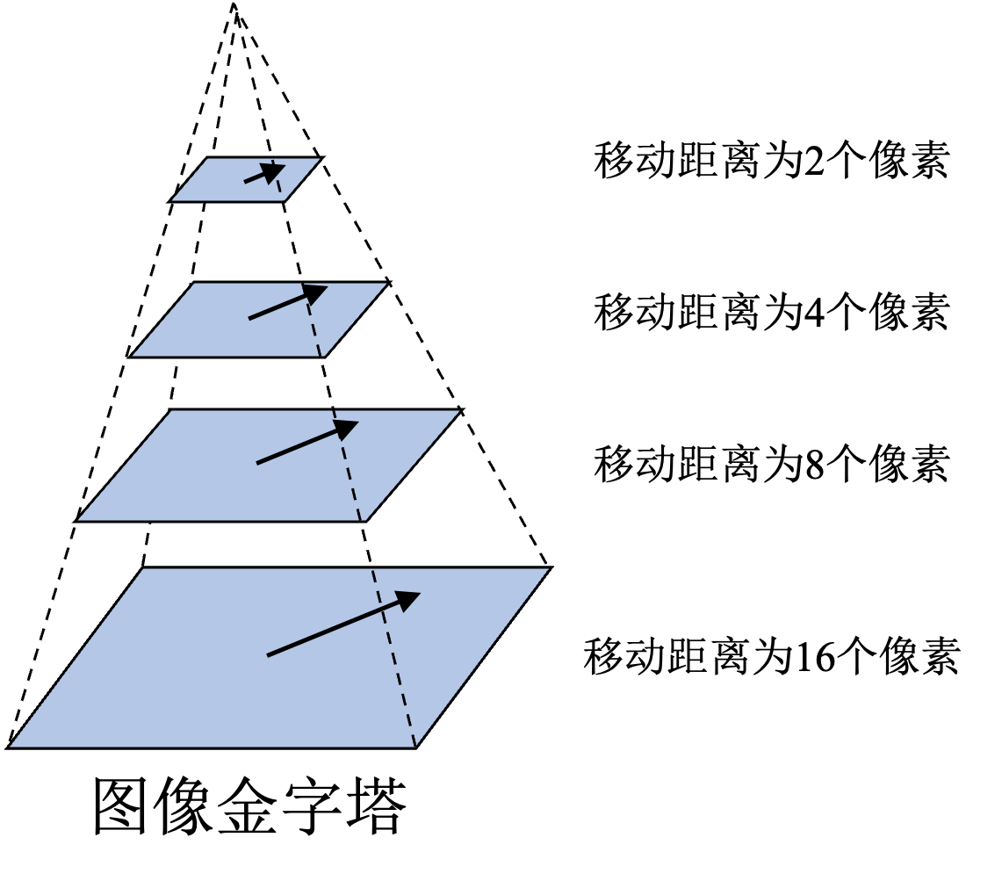
Lucas-Kanade光流法的改进
图像金字塔法：通过构建图像金字塔来适用微小移动假设

